Slide 1

Universidad Nacional de Río Negro
Física IV B – 2022
Encuentro 00 - 00/16
Fecha 09 Ago 2022
Cont Presentación del curso
Cátedra Hernán Asorey
Contacto hasorey@unrn.edu.ar + campus

Slide 2
Presentación

Slide 3
Colegas contando algunas experiencias
Hernán Asorey, <hasorey@unrn.edu.ar>, Físico
  Centro Atómico Bariloche
  Inv del Departamento Física Médica - CAB
  líneas: Aplicaciones de Detectores de Partículas: Meteorología Espacial, Muongafía de Volcanes, Física Médica
  UNRN
    Docente del Profesorado en Nivel Medio y Superior en Física desde 2009. Profesor Asociado:
      Física IIIB (Termodinámica)
      Física IVB (Astrofísica, Cosmología y Partículas)
      Antes: Física 1A, Física 1B, Física 2B, Física Moderna A
  Tendremos personas invitadas que compartan su experiencia

Slide 4
Objetivo
Adquirir una perspectiva del estado actual de la Física de Partículas, la Astrofísica y la Cosmología, a un nivel introductorio y que produzca las herramientas para su implementación en el aula.
Revisar y profundizar algunos de los conceptos desarrollados en Física IA

Slide 5
Contenidos mínimos según el plan del PFIS
“Partículas fundamentales y sus interacciones: leptones, hadrones y partículas mensajeras. Antipartículas. El modelo estándar. Aceleradores de partículas. Estrellas y galaxias. Evolución de las estrellas en nacimiento y muerte de las estrellas. Relatividad general: gravedad y la curvatura del espacio. El universo en expansión. El Big-Bang y el fondo cósmico de microondas. El modelo estándar cosmológico. Los primeros tiempos del Universo”

Slide 6
Fundamentación y Propósito
Fundamentación
Construir junto con los y las estudiantes aquellos aspectos de la física de partículas, astrofísica y cosmología con el objeto de desarrollar junto a los y las futuros profesores aquellos conocimientos y herramientas que les permitan abordar temas actuales desde un enfoque constructivista en el aula.
En este curso exploraremos los inicios del universo, su funcionamiento y sus posibles destinos, el modelo estándar de partículas y sus interacciones y el modelo cosmológico.
Propósitos de la asignatura
Construir juntos los modelos que rigen al universo, y su importancia, y los efectos indirectos que pueden observarse en el mundo cotidiano. Que ustedes comprendan como la física abarca desde los sucesos que rigen las interacciones fundamentales hasta la estructura del Universo a las escalas más grandes, produciendo herramientas para facilitar la implementación en el aula.

Slide 7

Contenidos: un viaje en el tiempo y el espacio

Slide 8
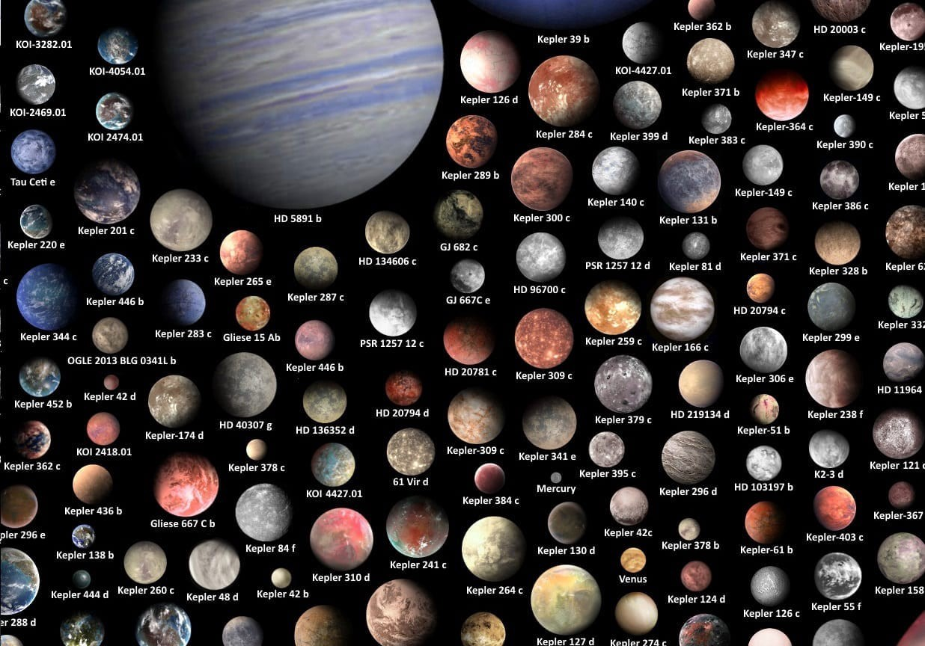
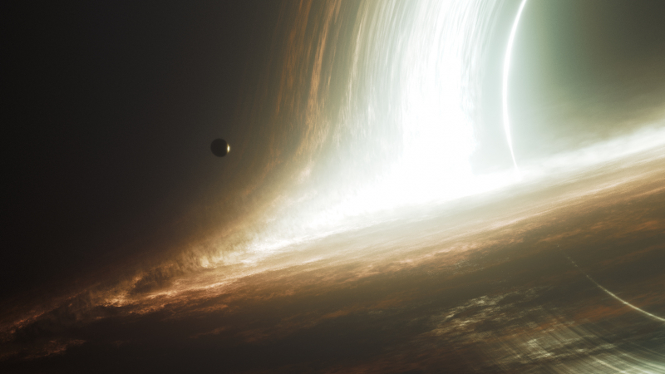
Programación, primera parte
Exoplanetas
Astrobiología
Estrellas
Modelo politrópico
Fusión estelar
Evolución estelar
Relatividad general (1ra parte) y objetos compactos
Galaxias y la estructura a gran escala del universo

Slide 9

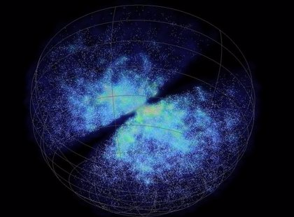
Programación, segunda parte
Antimateria y leptones
Interacción fuerte
Interacción débil
Modelo estándar
Relatividad general (2da parte) y el universo en expansión
Fondo cósmico de microondas y el modelo cosmológico estándar
Bariogénesis e historia térmica del universo.
Revisión del curso y cierre

Slide 10

¿Qué esperan de este curso en relación a...
… sus intereses particulares?
… los conceptos físicos y temas a tratar?
… su rol como docentes?
¿Hay algún tema o temas que
les interesaría ver o profundizar?

Slide 11
Puntos de contacto
  16 encuentros semanales, desde el 09/Ago hasta el 22/Nov
    Encuentros sincrónicos: Martes 15:00 a 19:00
    Trabajo asincrónico → 4 horas semanales (según plan)
    Campus Bimodal UNRN
  Bibliografía
    No hay bibliografía obligatoria. Ver recomendaciones en el campus
    Apuntes de clase
    Wikipedia

Slide 12


Motivación para el cambio
La innovación debe estar en la metodología, no en las herramientas TIC
Estudiantes avanzados con muchas herramientas pedagógicas (en general: más de las que disponen las cátedras curriculares)
Escasa o nula interacción entre pares y con la cátedra
Compromiso con la enseñanza-aprendizaje:
¿Quienes debemos estar comprometidos/as con nuestro propio aprendizaje?

Slide 13



Mi propuesta: Aula invertida: ABR+SOLE
Observadoras: Cutsaimanis - Lovino

Slide 14
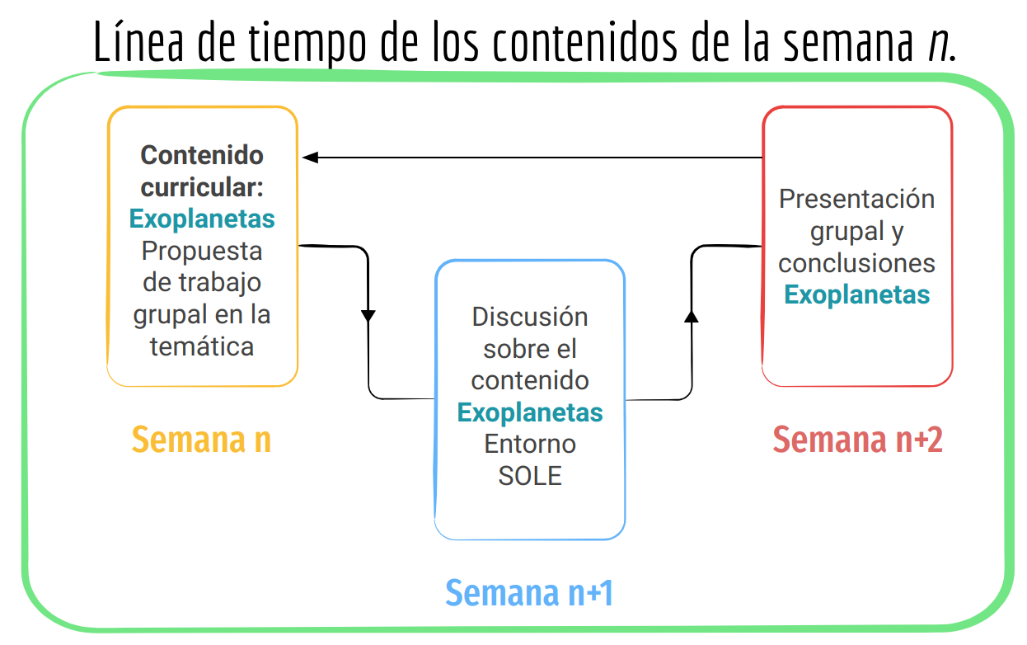
Bloque de trabajo: dos semanas (3 encuentros)

Slide 15
Las tres fases del encuentro sincrónico n-ésimo
Presentación grupal tema (n-2): Exoplanetas (1)
Presentación de las conclusiones del trabajo grupal (n-2)
Discusión y preparación (n-1): Astrobiología (2)
  Trabajo y discusión de los materiales y contenidos de la semana
  Entorno SOLE: metodología para la resolución del trabajo
  Discusión grupal sobre el planteamiento de la metodología
Nuevo tema (n): Estrellas (3)
Propuesta de la temática y reto de la semana n

Slide 16
Trabajo asincrónico semana n
Investigación curricular de la semana actual (n)
Por ejemplo: Astrobiología (2). Nivel universitario
Preparación trabajo grupal semana (n-1)
Por ejemplo: Exoplanetas (1). Nivel medio

Slide 17
Evaluación continua
Regularización
Participación activa en las tres fases (presentación de resultados, discusión y entorno SOLE) de al menos 12 de 16 encuentros (75.0%)
  Evaluación cualitativa: Basada en la contribución individual y en el trabajo grupal. Se informará semanalmente
    15 discusiones sobre investigaciones curriculares (peso ⅓)
    16 participaciones en encuentros sincrónicos (peso ⅓)
    14 trabajos grupales (peso ⅓)
Nota: 75% evaluación continua + 25% final

Slide 18
Evaluación continua
Promoción
  Cumplir con las condiciones de regularización pero:
    Participación activa en al menos 14 de 16 encuentros (87.5%)
    Nota evaluación continua >= 8

Slide 19
Charlemos sobre la metodología
Veamos un ejemplo concreto. Semana 01: Exoplanetas
Fase | Fecha
1. Investigación curricular | 09/Ago al 23/Ago
2. Discusión y entorno SOLE | 16/Ago
3. Presentación de resultados | 23/Ago

